Slide 1
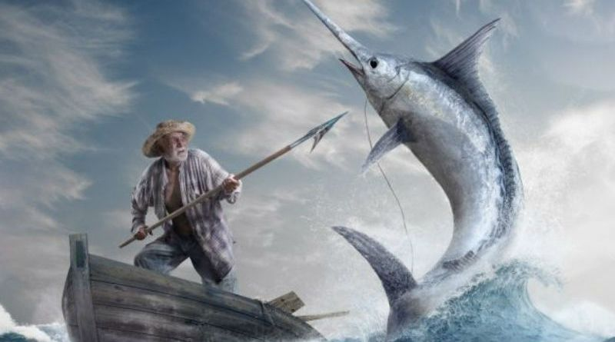
STARAC I MORE
Ernest Hemingway
Begić Aida
8. razred

Slide 2
MINI IZLOŽBA: EKSPONATI
slika svetog Srca Isusova i Blažene Djevice od Cobre, a nekoć je tamo visjela slika njegove žene u koloru.
To su bile uspomene na starčevu pokojnu ženu. Sliku njegove žene u koloru je skinuo jer se
osjećao odviše osamljen kad bi je gledao.
2) nitko ništa ne bi ukrao starcu, ali bolje da se jedro i teški konopci prenesu kući, rosa nije dobra za njih
Starac pazi na svoje stvari jer zna da si nove ne može priuštiti i to je jedino vrijedno što ima.
3) bejzbol – američki sport
Osobito voli bejzbol i često je zaokupljen slavnim igračima ovog popularnog američkog sporta.
4) staro jedro
Pokrpano je vrećama od brašna i, onako omotano, izgledalo je kao zastava vječitog poraza.

